Slide 1

Перспективи реформування ООН

Slide 2
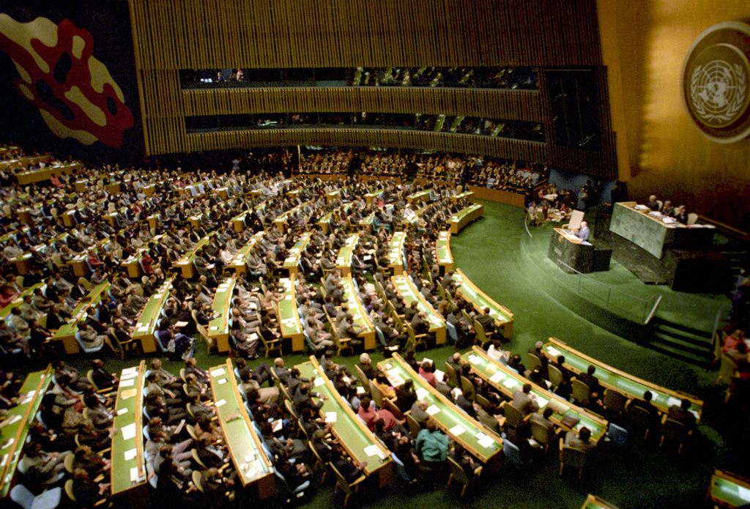
ООН є універсальною за сферою і масштабом застосування мандата організацією, котра була створена в 1945 році за ініціативою 51-ї країни, як реакція на страшні події Другої світової війни. До її членства долучилися всі цивілізовані, взаємо визнані країни світу, для яких міжнародне право є однією з найважливіших цінностей. Згодом зміни в геополітичному ландшафті і зростання нових глобальних викликів суттєво змінили характер міжнародних конфліктів і потреби у глобальному управлінні. Стало помітно, що ООН не в змозі вирішувати головні політичні проблеми сучасності: боротися з тероризмом, запобігання військовим конфліктам, боротьба з геноцидом, наркобізнесом і поширенням зброї масового враження. Вона стала переважно гуманітарною організацією, яка не завжди здатна ефективно вирішувати серйозні політичні проблеми. Тому питання що-до реформування ООН з часом набуває все більшої актуальності.

Slide 3
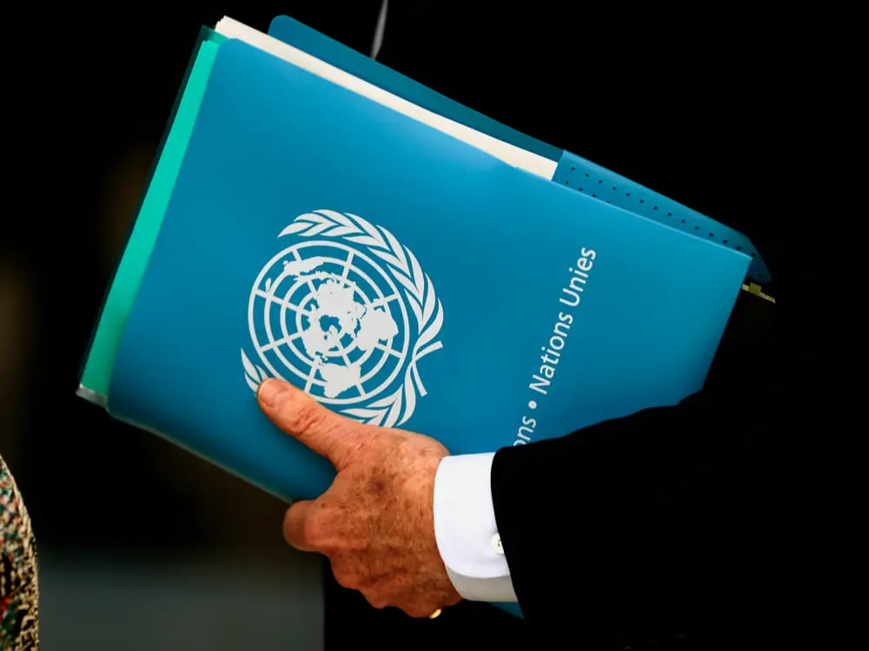
Серед основних причин необхідності в реформуванні ООН, котрі були аргументовані в науковій і політико-дипломатичній дискусії, можна виділити наступне:
- Міжнародна взаємодія та співробітництво між державами призводить до виникнення конфліктів між ними, що вимагає динамічного прийняття рішень та залагодження таких конфліктів. Тут важливу роль має відігравати ООН зі своїми спеціалізованими установами.
- Посилення глобальних загроз та невідповідність міжнародного права новим викликам до яких можна віднести: гібридні війни, глобальне потепління, міжнародний тероризм, різні форми дискримінації, раціональне використання ресурсів. Постає необхідність у виробленні нових ефективних міжнародно-правових актів для регулювання цих сфер, та встановлення справедливої відповідальності за порушення міжнародних норм.
- Необхідність внесення змін до інституцій ООН, особливо пов’язаних з підтримкою безпеки та миру у світі, яка виникає з факту, що нинішня система надає привілеї тільки членам-засновникам. Те, як члени використовують право вето сьогодні, може становити загрозу для світової безпеки. Ця ситуація є несправедливою щодо інших країн, оскільки постійні члени Ради Безпеки постійно використовують вето у власних інтересах

Slide 4
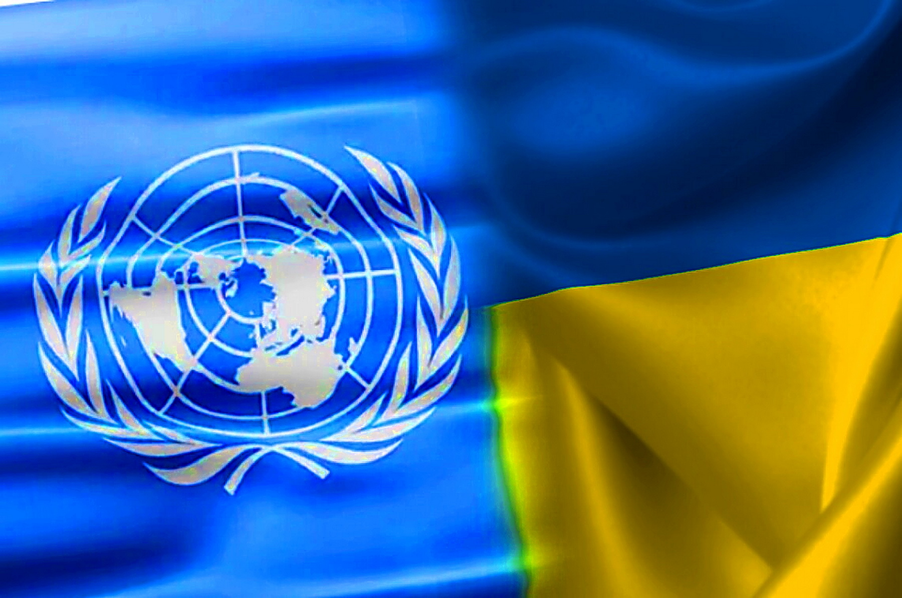
Ради Безпеки ООН сильно критикується через не здатність підтримувати мир та стабільність у світі. Однією з причин – вето, котрим активно користуються учасники. До прикладу можна взяти Росію, котра використовує вето, щоб заперечити військові злочини вчинені під час війни з Україною. Зокрема, Росія заблокувала вже 12 резолюцій. Вето спочатку розглядалося як справедливий інструмент для врахування інтересів кожного члена з засновників, але з часом воно стало інструментом для маніпуляцій та підриває авторитет самої організації через неможливість досягти між членами згоди у власних діях.
Серед тих, хто висував пропозиції що до зміни вето, була Україна. Делегація пропонувала запровадити систему ефективного вето, суть якого полягала в тому, щоб обмежити права постійних членів РБ користуванням вето в певних областях або на певних етапах прийняття рішень. Ці обмеження можуть стосуватися конкретних тематик, що до гуманітарних криз, прав людини, військової агресії.

Slide 5
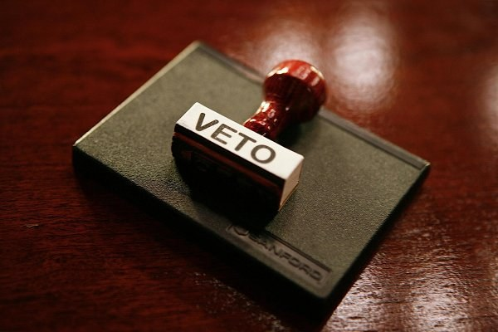
Швейцарський дипломат Ж. Кунц наполягав на тому, щоб великі держави відмовилися від права вето і делегували свої повноваження Генеральній Асамблеї. На його думку, країни-члени ООН повинні мати механізм безпосереднього впливу на глобальну політику, незалежно від настроїв та інтересів постійних членів РБ (які часто блокують вироблення конкретних рішень). Інакше ООН залишатиметься лише інструментом у руках «великих» держав, втратить можливість оцінювати дії всіх держав і, відповідно, «втручатися в розвиток ситуації у випадку виникнення серйозної загрози миру в усьому світі»
Соціологи М. Хардт, А. Негрі, погоджуються з тією думкую про те, що здатність п’яти постійних членів РБ блокувати за допомогою вето резолюцію, прийняту більшістю, є найбільш істотним елементом, що перешкоджає представницькому функціонуванню ГА та ООН у цілому.

Slide 6

Аналізуючи діяльність організації в галузі безпеки і паралельно розглядаючи дії членів РБ, можна зазначити, що деякі з цих дій суперечать мандату ООН. Зокрема, Сполучені Штати Америки неодноразово діяли відповідно до своїх власних інтересів. Американські дослідники, Річард Перл і Девід Фрам, вважають, що ООН своєю діяльністю ставить під загрозу національну безпеку США, тим що ООН намагається накласти правові обмеження на спробах себе захистити. Важливо враховувати, що найбільше ООН залежить від США, оскільки фінансовий внесок цієї країни становить 22% в порівнянні з іншими членами організації. Миротворчі місії, які проводить ООН, мають більше шансів на успіх у випадку підтримки з боку великих держав, а особливо США.

Slide 7
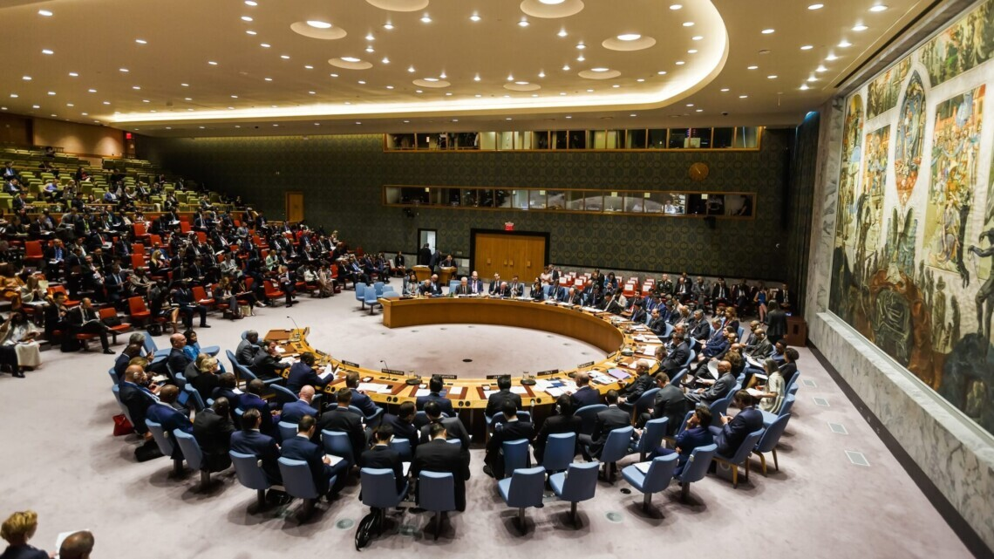
Серед інших проблем, постало питання в необхідності розширення постійних та непостійних членів в Раді Безпеки оскільки, країни які раніше вважалися відстаючими, та не заслуговували на те, щоб знаходитися на одному рівні з домінуючими гравцями на міжнародній арені - набрали ваги і їхня думка сьогодні не може бути проігнорована в області світової безпеки та миру.
З цього приводу була висунута «Українська пропозиція», яка була відображена Анатолієм Зленко в праці «Дипломатія і політика» Вона представляла собою формулу «2+8», для розширення Радбезу ООН на десять місць (із 15 до 25), а також надання Німеччині та Японії місця постійних членів без права вето. Інші вісім місць повинні були бути розподіленими між регіональними групами: чотири– між азійськими та африканськими країнами, два– між країнами Латинської Америки й басейну Карибського моря, два– між європейськими країнами (від Західної до Східної Європи). Додатково вісім місць передбачали ротацію серед вибраних по спеціальній схемі тридцяти двох найбільш впливових держав (поза межами постійних членів)». Нажаль підтримки від постійних членів вона не отримала.

Slide 8
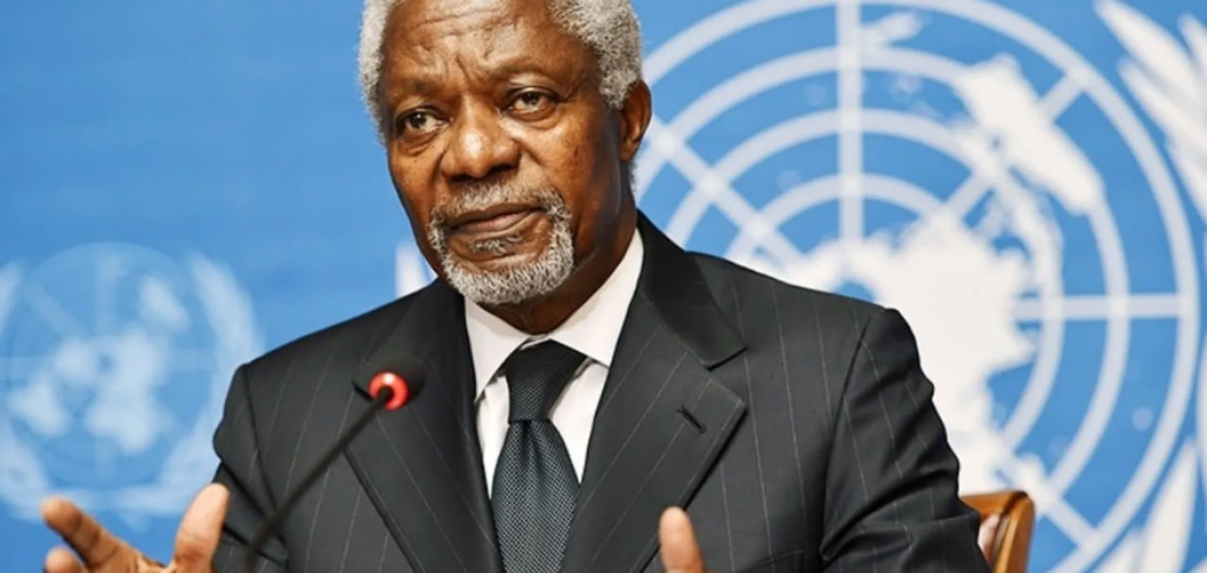
Схожі ідеї щодо реформування РБ пропонував колишній Генеральний Секретар ООН – Кофі Аннан. Він запропонував декілька модифікацій: Перша передбачала створення шести нових місць постійних членів без права вето і чотирьох нових місць непостійних членів (Бразилія, Індія, Японія й Німеччина). Друга пропонувала створити нову категорію членів, які обираються на чотирирічний поновлюваний термін, і надати нове непостійне і невідновлювальне місце на дворічний термін. Але ця пропозиція, так само як і українська була відкинута, оскільки не влаштовувала постійних членів.
Кофі Аннан

Slide 9
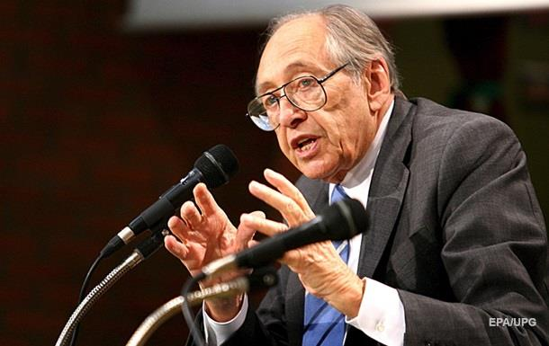
Окрім розширення представництва постійних та непостійних членів, Елвін Тоффлер, висуває думку про те, що ООН потребує розширення на інституціональному рівні. Він говорить про те, що такі інститути як бізнесу транснаціонального й релігійного руху не можуть бути проігноровані ООН в майбутньому. На його думку, «Вже не так складно уявити собі Всесвітню раду глобальних корпорацій, що забезпечує противагу Владі національних урядів і виступає від імені фірм нового типу». В іншому випадку такі корпорації можуть зажадати представництва в ООН, Всесвітній банк, ВТО – як членів нового типу. Тому ООН буде змушена заснувати додатковий вид членства з правом голосу для транснаціональних компаній, релігійних та інших об’єднань. Якщо держави, що заправляють в ООН відмовляться від такого рішення, є вірогідність, що з’являться нові організації спроможні конкурувати з ООН.
Елвін Тоффлер

Slide 10
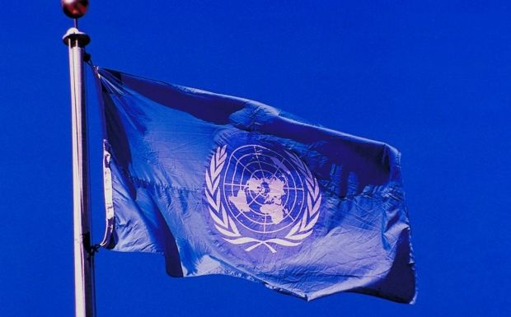
Організація Об’єднаних Націй є однією з найважливіших міжнародних організацій, яка має ключову роль у світовій політиці. Однак, з часом її діяльність стала піддаватися все більшій критиці, оскільки організація не завжди здатна ефективно реагувати на нові виклики та загрози.
Реформа ООН є складним і тривалим процесом, який потребує консенсусу всіх членів організації. Вони є необхідними для забезпечення ефективності ООН та її здатності відповідати на нові проблеми людства.

